Slide 1
ПТИЦЫ

Slide 2
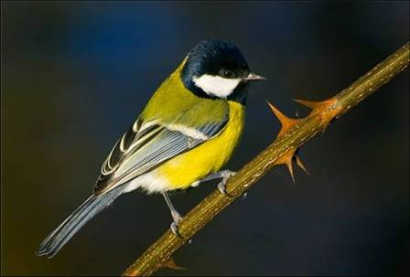
синица
Желтенькое брюшко - воробья подружка.

Slide 3
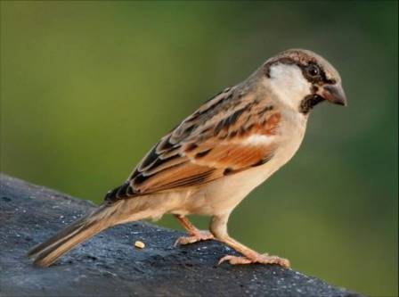
воробей
Эта маленькая пташка Носит серую рубашку, Подбирает быстро крошки И спасается от кошки.

Slide 4
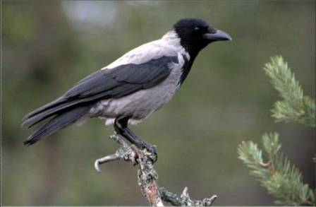
ворона

Slide 5
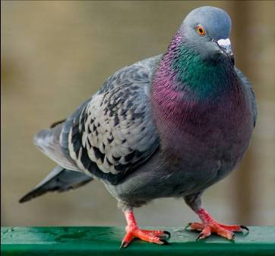
голубь
Посмотрите на балкон: Он с утра воркует тут. Эта птица - почтальон, Пролетит любой маршрут.

Slide 6
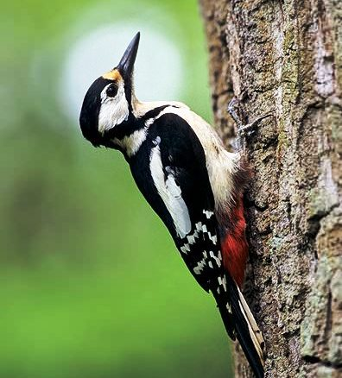
дятел
Все деревья с интересом Изучает доктор леса. Если дерево ест жук, Доктор сразу: ТУК ТУК ТУК!

Slide 7
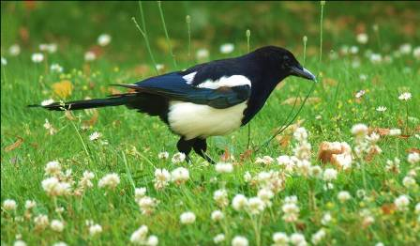
сорока
Болтлива птичка - спору нет, Расскажет новость и секрет! Красива с виду, белобока Кто? – Длиннохвостая ...

Slide 8
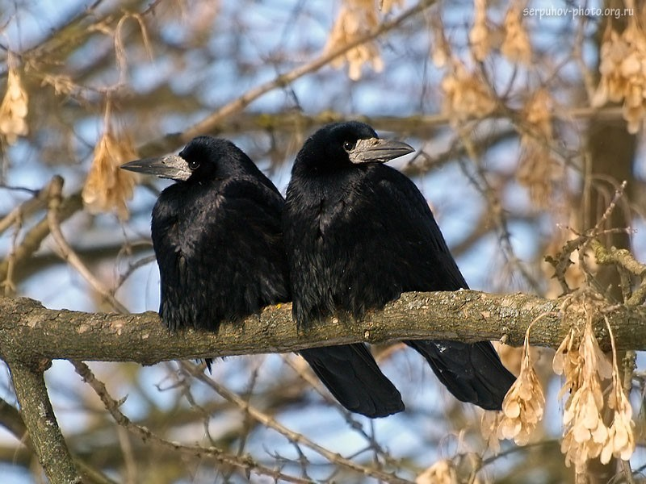
грачи
Вместе с этой черной птицей К нам весна в окно стучится. Зимнюю одежду прячь! Кто по пашне скачет?

Slide 9
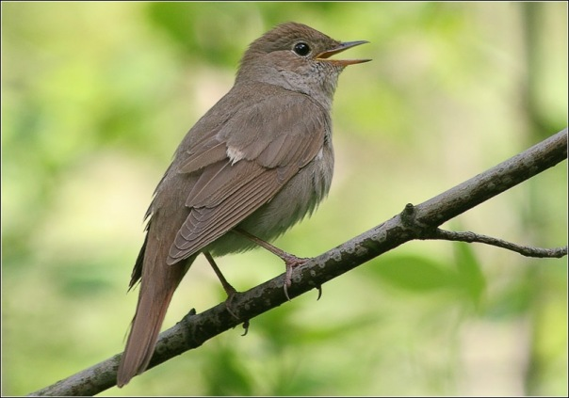
соловей

Slide 10
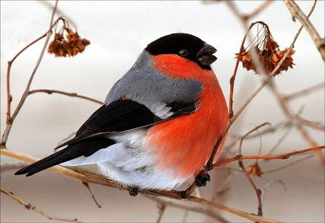
снегирь
Каждый год я к вам лечу, Зимовать у вас хочу. И ещё красней зимой Ярко-красный галстук мой.

Slide 11
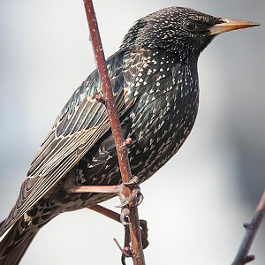
скворец

Slide 12
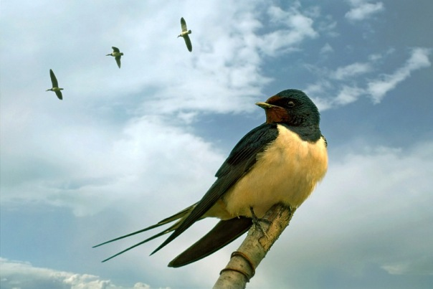
ласточка
Как на доме, на карнизе Прилепила птичка снизу Гнёздышко, как вазочка Эта птичка - ...

Slide 13
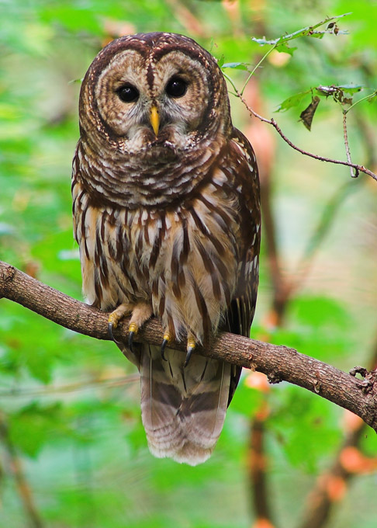
сова
Всю ночь летает - мышей добывает. А станет светло - спать летит в дупло.

